Slide 1























1

Slide 2














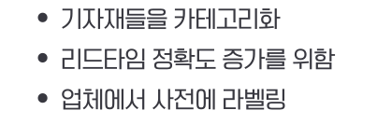






1

Slide 3

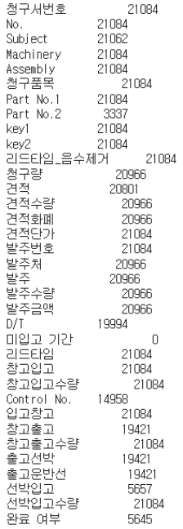
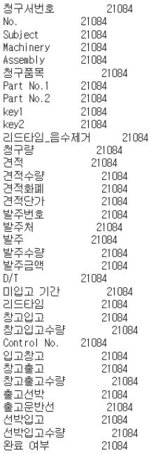
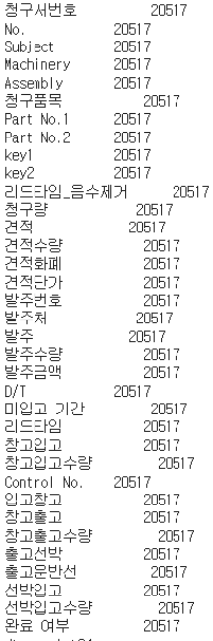



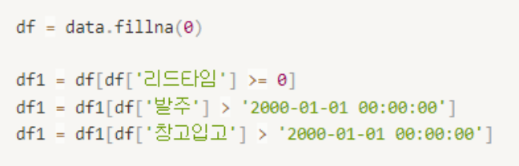










2
데이터 전처리
Notes:
데이터 셋은 동원산업_분류1.csv파일을 기준으로 실시했습니다.
여기서 추가적으로 전처리를 했습니다. 결측치 있는 칼럼들을 0으로 대체했습니다. 이는 미입고_기간 같은 칼럼들의 결측치가 많았는데, 같이 분석에 활용하고 싶어 삭제하지 않고 0으로 채웠습니다. 결측치를 0으로 변경하니 날짜 형식은 1970년 1월 1일로 삽입되기에 2000년을 기준으로 미만 값들을 삭제했습니다.
또 견적단가나 수량이 –인 칼럼들도 수기 오류라 판단하고 제거했습니다.
그래서 원본에서는 21064개의 데이터가 있었는데 이상치 데이터 제거 후 20514개의 데이터가 남았고, 이를 가지고 머신러닝 데이터로 활용했습니다.

Slide 4



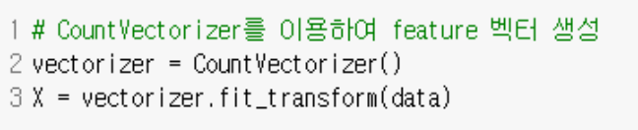



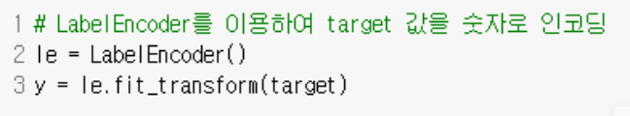



2
데이터 전처리
Notes:
그리고 데이터 분석 파트에서 쓰인 주요 함수입니다.
첫번째로, CountVectorizer 를 이용하여 문자열을 벡터화하여 수치형으로 변환했습니다. 그래서 입력된 featur들을 하나의 문자열로 만들고, CountVectorizer로 수치화 합니다. 이를 이용해 Feature 벡터를 생성하여 분석에 사용했습니다. 저희는 리드타임 모델, 카테고리 분류 모델에서 사용헀습니다.
두번째로, Labelencoder입니다. 이는 카테고리 형태의 변수를 수치형으로 변환할 때 사용합니다. 상관분석, 주성분분석, 카테고리 분류모델에서 사용했습니다.
CountVectorizer와 LabelEncoder 모두 문자를 수치형으로 바꾸는 특징이 있습니다. 차이점으로 CountVectorizer는 단어의 빈도수 정보를 바탕으로 문서에서 가장 빈번하게 등장한 단어들을 추출합니다. 이는 일반적으로 문서의 핵심 내용과 밀접한 관련이 있어, CountVectorizer에서 생성된 피처는 문서를 대표하는 유용한 특징으로 활용됩니다.

Slide 5


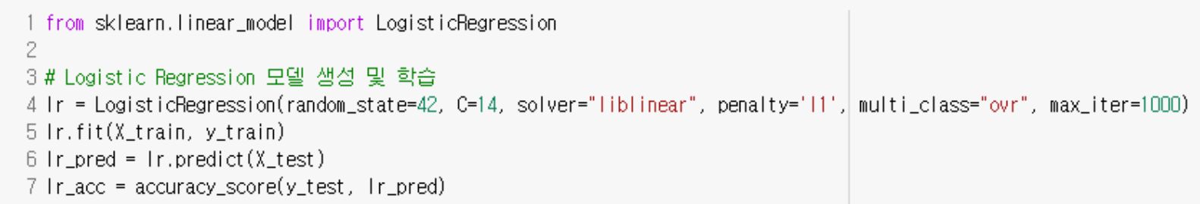


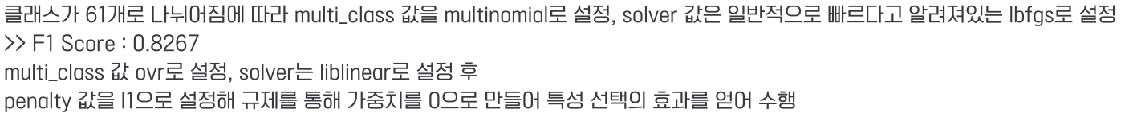


3
카테고리 분류
Notes:
다음으로 요구사항 1번이었던 카테고리 분류 모델입니다. 저희는 LogisticRegression 을 사용하여 F1 Score 89.3%를 달성하는 모델을 만들었습니다.
데이터 파일을 받을 때 같이 받은 readme 파일에 Machinery, Assembly, 청구품목, Part No.1 칼럼을 기준으로 카테고리를 분류하였다고 기재되어 있어 이 칼럼들을 기준으로 데이터 전처리를 시행하던 중 subject 칼럼도 관계가 있는 것으로 판단되어 subject 도 포함시켜 다섯개의 칼럼으로 진행하였습니다.

Slide 6





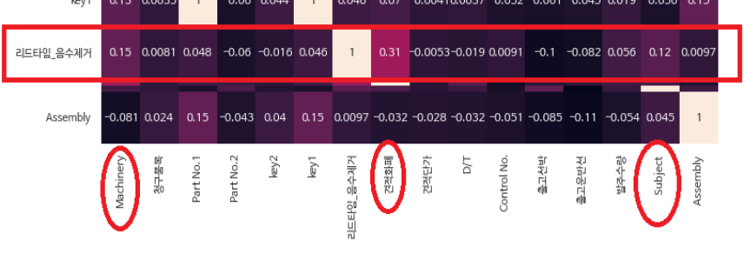
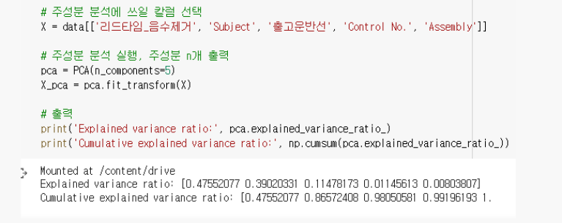



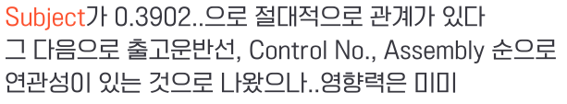
4
리드타임 예측(회귀)
Notes:
다음은 리드타임 분석입니다. 리드타임 분석에 앞서 주성분 분석과 상관분석을 진행했습니다.
상관분석을 먼저 설명드리면, 상관분석은 0.5이상의 수치가 나와야 연관이 있다고 나오는데 가장 높은 값이 0.31의 상관관계를 보이는 견적화폐입니다. 그래서 저희는 리드타임과 타 데이터간 상관관계가 없다고 판단했습니다. 다만 여기 나온 수치를 참고해서 모델 학습에 사용했습니다.
주성분 분석에서는 리드타임과 Subject가 절대적으로 상관관계 있는 것으로 파악됐습니다. Subject항목만으로 리드타임 분석을 진행했을 때, 0.7정도의 score를 기록하는 것을 보였습니다. 그리고 그 다음으로 출고운반선, Control No. 등의 칼럼이 연관성 있는 것으로 나왔으나 Subject칼럼을 제외한 나머지 칼럼은 영향력이 미미한 것으로 파악됐습니다

Slide 7

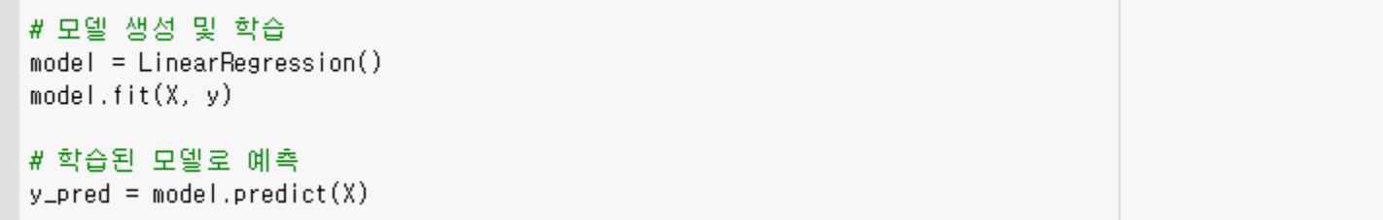


4
리드타임 예측(회귀)
Notes:
리드타임 예측 모델로 Linear Regression 모델을 활용했고, R2 Score 0.9357의 정확도를 보였습니다.
Subject, key1, Control No. Assembly 칼럼들을 리드타임 예측에 사용했습니다. Subject 칼럼 하나만으로도 약 0.7이상의 score를 기록헀고, 다른 어떤 칼럼을 추가해도 0.9정도의 수치를 기록했습니다. 나머지 칼럼들은 최상의 결과를 내기 위한 칼럼들로 모두 넣었을 때 0.9357의 정확도를 기록했습니다.
Subject, Key1, Assembly의 경우에는 제품의 고유 카테고리, 파트번호, 부품 번호로 보여지는데 부품의 속성에 따라서 리드타임이 예측 가능함을 알 수 있었습니다.
추가적으로 Linear Regression 모델을 사용한 이유는 다양한 변수들을 고려한 모델링이 가능하다는 특징 때문에 선택했고, 결과값이 다른 모델에 비해 가장 높았기 때문에 선정했습니다.

Slide 8


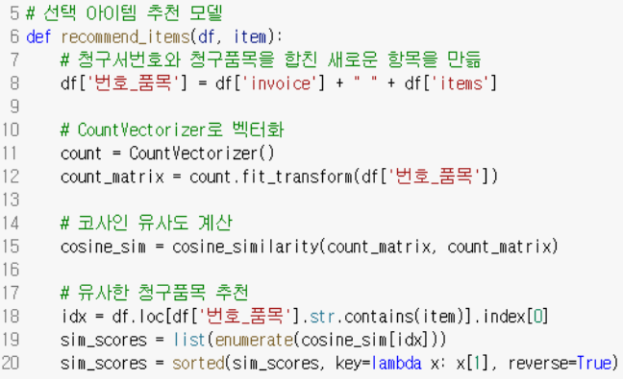




5
추천 시스템
Notes:
다음은 추천 알고리즘 시스템 모델입니다.
청구서 번호와 청구품목을 합친 칼럼을 CountVectorize 하여 벡터화 하였고, 이를 코사인 유사도로 계산하여 유사도 점수를 기준으로 내림차순 정렬해 제일 높은 값을 찾았습니다.
이를 통해 유사한 청구품목을 3개 추천하는데, 발주 페이지에서 이를 확인할 수 있습니다.

